Slide 1

Amigos sabem quando serão amigos!!!

Slide 2

Pois compartilham momentos...

Slide 3

Dão força!!

Slide 4

Estão sempre ao nosso lado!

Slide 5

Nas conquistas...

Slide 6


Nas derrotas!

Slide 7


Nas horas boas...

Slide 8


E nas difíceis...

Slide 9


Amizade nem sempre é pensar do mesmo jeito!

Slide 10


Mas abrir mão... De vez em quando!

Slide 11

Amizade é como ter um irmão...

Slide 12


Que não mora na mesma casa!

Slide 13


é compartilhar segredos...

Slide 14


Emoções...

Slide 15

é compreensão...

Slide 16

é diversão!

Slide 17

é contar com alguém...

Slide 18

Sempre que precisar!

Slide 19

é ter algo em comum!

Slide 20

é não ter nada em comum!

Slide 21


é não ter nada em comum, MESMO!

Slide 22

é saber que se tem mais em comum do que se imagina...

Slide 23
é sentir saudade...

Slide 24

é querer dar um tempo!

Slide 25

é dar preferência...

Slide 26


é bater um ciuminho...

Slide 27


Amizade que é amizade nunca acaba!

Slide 28

Mesmo que a gente cresça!

Slide 29
Mesmo que outras pessoas apareçam no nosso caminho!

Slide 30

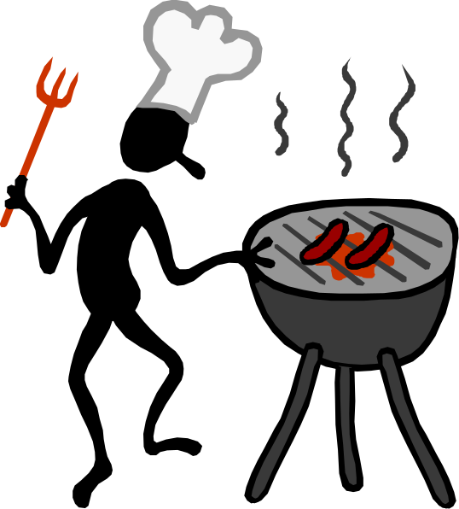
Porque amizade não se explica!

Slide 31

ELA SIMPLESMENTE ACONTECE!

Slide 32

“Amigos serão sempre amigos”

Slide 33
“...amigos também podem te dar carinho, atenção, podem segurar sua mão, seja nos momentos ruins, seja em ótimos momentos, eles estarão lá! Amigos serão sempre amigos”.
Queen

Slide 34
Esperamos ter conseguido transmitir um pouco do significado de tão importante palavra!
A M I Z A D E
Weber Soares de Azevedo
Diretor do OAMC / São João del Rei

Slide 35

Obrigado!

